Slide 1
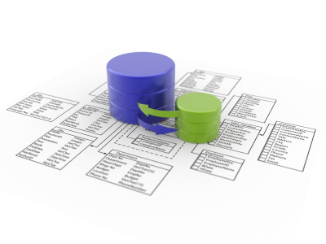
בסיסי נתונים - מעבדה
SQL
גיא שילון
guysh@ac.sce.ac.il

Slide 2
PL/SQL

Slide 3
פרוצדורות
תת-תוכניות המורכבות מסדרה של משפטי SQL .
מיועדות לביצוע משימה מוגדרת.
פרוצדורה אשר עברה הידור נקראת Stored Procedure .

Slide 4
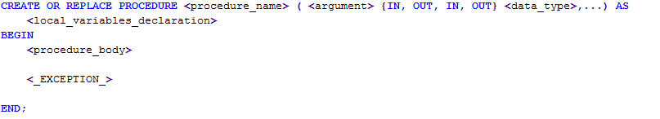
מבנה הפרוצדורה
החלקה ההצהרתי – משמש להצהרה על משתנים.
החלק הביצועי – אוסף פקודות SQL לביצוע.
החלק המטפל בשגיאות – חלק זה הינו אופציונלי.

Slide 5
פרמטרים
פרוצדורה יכולה לקבל פרמטרים, כל אחד מלווה במצב (mode) וסוג.
המצבים האפשריים הם:
IN (לקריאה בלבד) – ערך הפרמטר כן מתעדכן בערך הארגומנט בכניסה לפרוצדורה, אך הארגומנט אינו מקבל את ערך הפרמטר ביציאה ממנה. קובע כי בתוך המשתנה חייב להיות מוצב ערך כלשהו בזמן הקריאה לפרוצדורה (מצב ברירת מחדל).
OUT (לכתיבה בלבד) – ערך הפרמטר לא מתעדכן בערך הארגומנט בכניסה לפרוצדורה ולכן אסור לתת ערך לפרמטר הנשלח, אך הארגומנט כן מקבל את ערך הפרמטר ביציאה ממנה.
INOUT (לקריאה וכתיבה) – ערך הפרמטר מתעדכן בערך הארגומנט בכניסה לפרוצדורה, והארגומנט מקבל את ערך הפרמטר ביציאה ממנה.

Slide 6
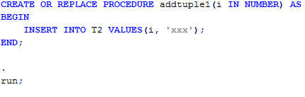
פרוצדורה
דוגמא: פרוצדורה addtuple1 שמקבלת את i ומכניסה את השורה (i,’xxx’) לטבלה ( T2(a INTEGER, b CHAR(10).
אין לתת גודל לפרמטר מסוג CHAR או VARCHAR. הגודל ייקבע בהתאמה לארגומנט שהועבר בקריאה.

Slide 7

הרצה
השורה run; מסיימת את יצירתה של הפרוצדורה, אך אינה מריצה אותה.
אפשר להריץ את הפרוצדורה מתוך תוכנית PL/SQL:
או כפקודת SQL:

Slide 8
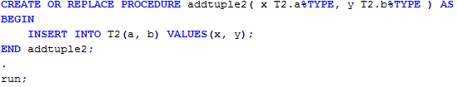
פרוצדורות
דוגמא: הפרוצדורה הבאה מוסיפה שורה ל-T2 אך מקבלת את שני השדות.
אין חובה לרשום את שם הפרוצדורה אחרי END.

Slide 9
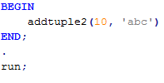
הרצת הפרוצדורה
אם נרצה להוסיף את השורה (10, ‘abc’) ל-T2, נריץ ע"י:
או ע"י:

Slide 10
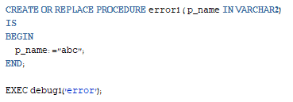

הרצת הפרוצדורה
דוגמא שתיתן שגיאה
אנחנו מנסים לדרוס את p_name ולכן אנו מקבלים שגיאה.

Slide 11
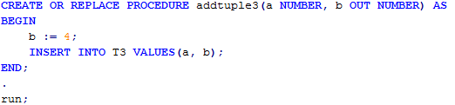
פרוצדורות
דוגמא לשימוש ב-OUT (כתיבה):
הפרוצדורה מוסיפה לטבלה T3(a INTEGER, b INTEGER), מקבלת ערך אחד מאותחל וערך אחד לא מאותחל.

Slide 12
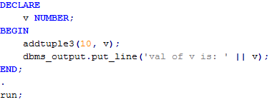
פרוצדורות
פרמטר שהוגדר כ-OUT מתעדכן בערכו ביציאה מהפרוצדורה.

Slide 13
פונקציות
פוקציות בניגוד לפרוצדורות יכולות להחזיר ערכים.
ניתן לייצר פונקציות במקום פרוצדורות.
לאחר רשימת הפרמטרים, נכתוב את המילה RETURN ואחריה את הטיפוס המוחזר.
בגוף הפונקציה נכתוב RETURN <expression>; כדי לצאת מהפונקציה ולהחזיר את הערך <expression>.

Slide 14
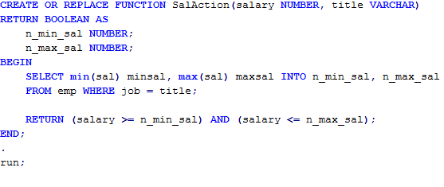
פונקציות
דוגמא לפונקציה:

Slide 15
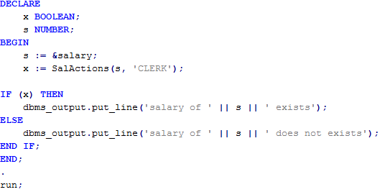
פונקציות
קריאה לפונקציה:

Slide 16
מחיקה של פרוצדורה או פונקציה
על מנת למחוק פונקציה או פרוצדורה:
DROP PROCEDURE <procedure_name>
DROP FUNCTION <function_name>

Slide 17
טריגרים - Triggers
Trigger – מבנה דומה לפרוצדורות.
בניגוד לפרוצדורות, הדק מורץ באופן עקיף ברגע שאירוע ההדק קורה.
אירוע ההדק יכול להיות פקודת DELETE, INSERT או UPDATE.

Slide 18
טריגרים - Triggers
התזמון יכול להיות לפני או אחרי ביצוע הפקודה.
הדק יכול להיות ברמת שורה או ברמת משפט.
הדק ברמת שורה פועל פעם אחת עבור כל שורה שהושפעה מאירוע ההדק.
הדק ברמת משפט פועל פעם אחת עבור כל אירוע ההדק.

Slide 19

טריגרים - Triggers
תחביר ליצירת הדק:
ניתן לציין עד שלושה אירועי הדק בעזרת OR.
... INSERT ON R ...
... INSERT OR DELETE OR UPDATE ON R ...
לגבי UPDATE ניתן לכתוב UPDATE OF ורשימת שדות.
... UPDATE OF <field1>, <field2>…. on <table_name>

Slide 20
טריגרים - Triggers
אם אנו כותבים את אופציית FOR EACH ROW, אז ההדק הוא ברמת שורה, אחרת הוא ברמת המשפט.
עבור הדק ברמת השורה ניתן להגביל את ההדק בעזרת תנאי SQL שנציין ב- WHEN (ללא (SubQueries.
התנאי צריך להתקיים כדי שההדק יופעל. אם אנו לא כותבים את חלק ה-WHEN, ההדק מופעל בכל אירוע הדק שקורה.

Slide 21
טריגרים - Triggers
משתנים מיוחדים:
OLD – מתייחס לשורה ישנה לפני שינוי.
NEW – מתייחס לשורה חדשה אחרי שינוי.
בגוף ההדק יש לשים : (נקודתיים) לפני המשתנים המיוחדים, בעוד שב- when לא נשים נקודותיים!.

Slide 22
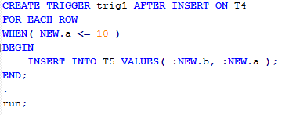
טריגרים - Triggers
נניח קיימות טבלאות
T4(a INTEGER, b CHAR(10)), T5(c CHAR(10), d INTEGER)
דוגמא:

Slide 23
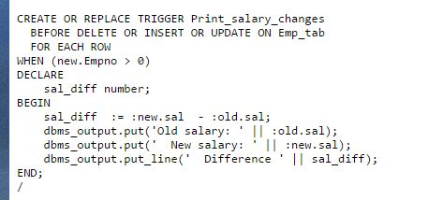
טריגרים - Triggers
דוגמא:

Slide 24
טריגרים - הדקים
מה שכתבנו לא מריץ את ההדק, אלא רק יוצר אותו.
רק אירוע הדק – הכנסת שורה ל-T4 – תפעיל את ההדק.

Slide 25
מחיקת הדקים
למחיקת הדק:
DROP TRIGGER <trigger_name>
ניתן לאפשר או לבטל זמנית הדק:
ALTER TRIGGER <trigger_name> {disable | enable}

Slide 26
גילוי שגיאות

Slide 27
גילוי שגיאות
כדי לראות טעות בקומפילציה נכתוב:
SHO ERR;

Slide 28
טיפול בחריגות
החריגות שקיימות הן (עמוד 99 בספר):
חריגה | תיאור
No_data_found(-1403) | לא הוחזרו רשומות.
Cursor_already_open | הסמן כבר פתוח ולא ניתן לפתוחו שוב.
Dual_val_On_index(-1) | נסיון להכניס Index שכבר קיים.
Storage_error | זכרון פגום.
Zero_divide | נסיון חלוקה ב-0.
Invalid_cursor(-1001) | נסיון לבצע פעולה או לסגור סמן שאינו פתוח.
Login_denied | שם משתמש או סיסמא שגויים.

Slide 29
טיפול בחריגות
החריגות שקיימות הן:
חריגה | תיאור
Invalid_number(-1722) | נסיון להכניס מחרוזת בשדה מסוג מספר.
Too_many_rows(-1422) | יותר מידי רשומות הוחזרו ע"י השאילתא.
Invalid_error(-6502( | המרת טיפוסים לא נכונה.

Slide 30
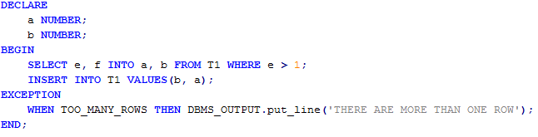
טיפול בחריגות
לדוגמא:

Slide 31
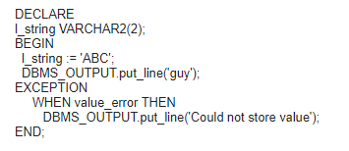
טיפול בחריגות
לדוגמא:
הקוד אינו ממשיך לאחר הנפילה, כלומר לא נראה הדפסה של המילה guy.

Slide 32
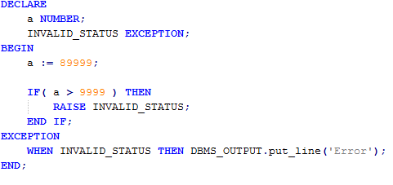
טיפול בחריגות
במידה ויש צורך ניתן גם ליצור חריגה חדשה:

Slide 33
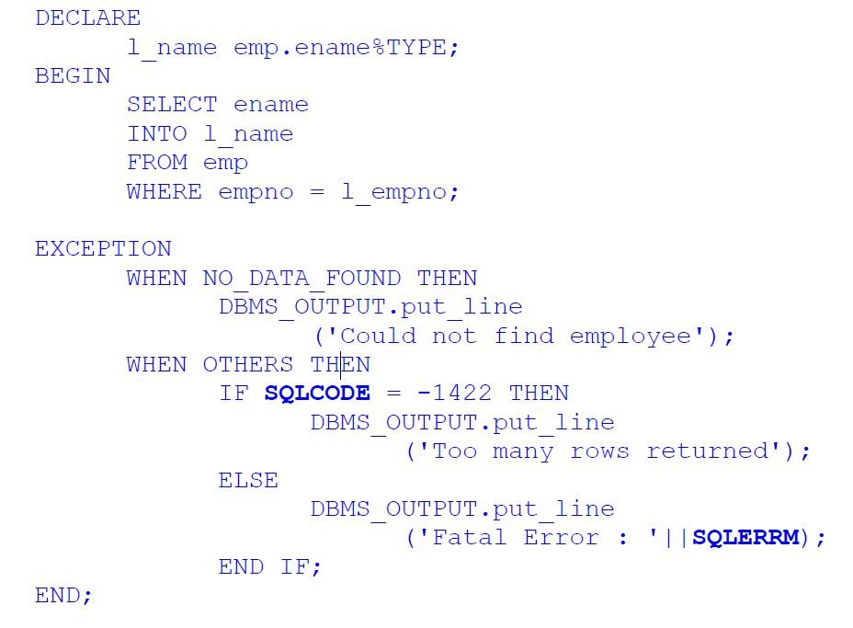
טיפול בחריגות
דוגמא נוספת:
מחזיר את מספר השגיאה + הודעה

